Slide 1
PHP&MySQL程式設計
Chapter 02 PHP 快速入門

Slide 2
Chapter 2
PHP 快速入門
What is PHP?
PHP全名為PHP:Hypertext Preprocessor，(類似ASP)為一種HTML 內嵌式的伺服器端語言
  原始程式碼只會在伺服器端（Web Server）被解讀，解讀之後以HTML的方式送出給用戶端（瀏覽器）
PHP官方網站http://php.net

Slide 3
Chapter 2
PHP 快速入門
Why PHP?
PHP在Windows或Unix、Linux等平台。
免費、開放原始碼。
幾乎兼容目前所有的伺服器(如Apache，IIS等)。

Slide 4
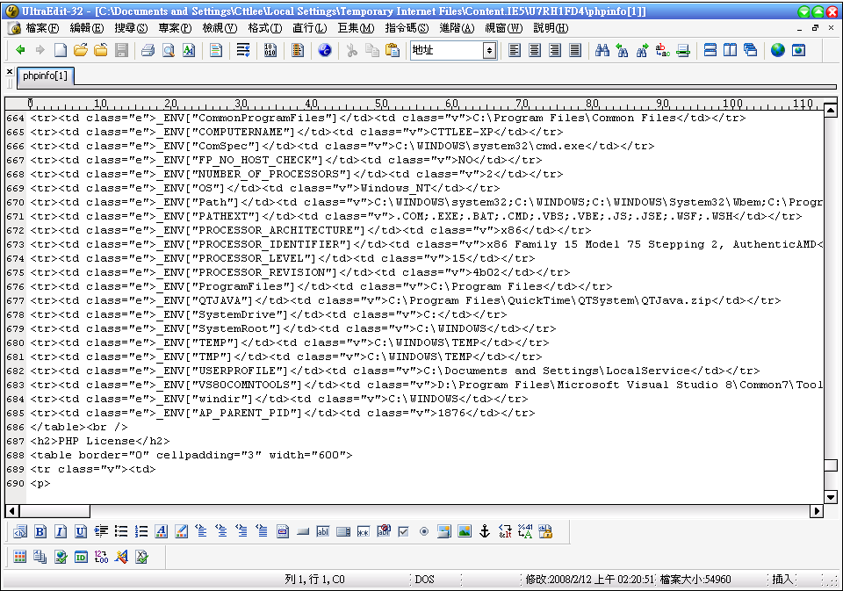
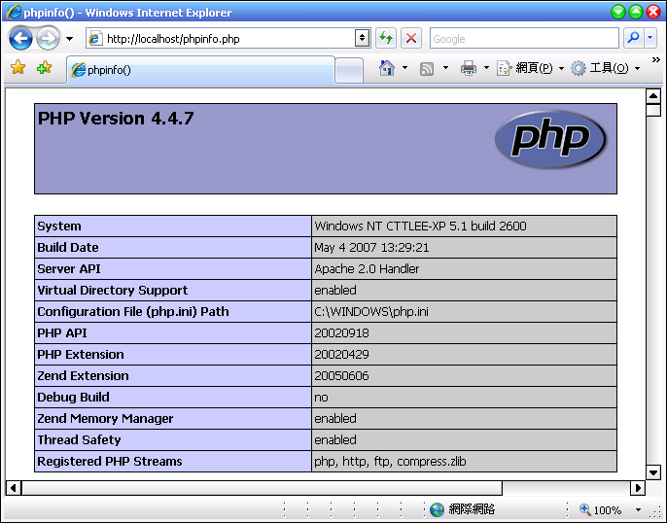
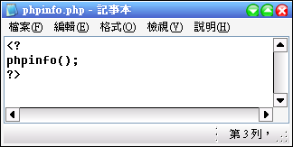
Chapter 2
PHP 快速入門

Slide 5
Chapter 2
PHP 快速入門
PHP運作流程
PHP網頁基本架構

Slide 6
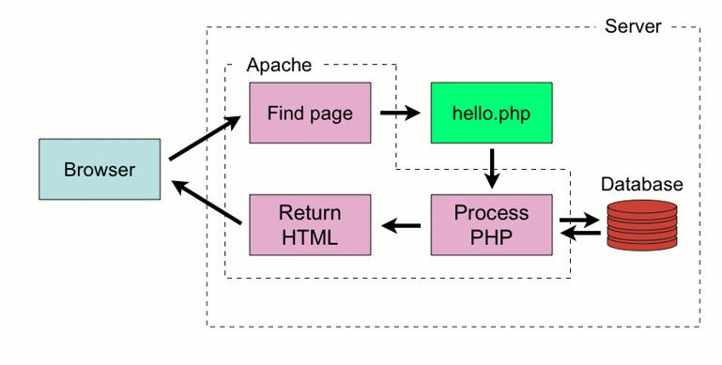
Chapter 2
PHP 快速入門

Slide 7
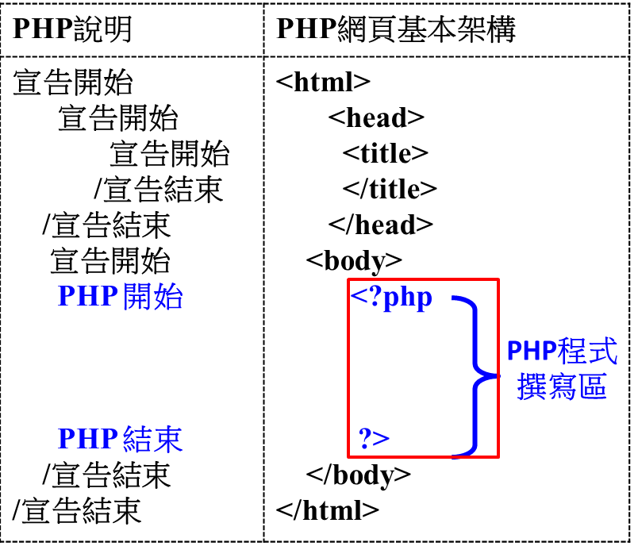
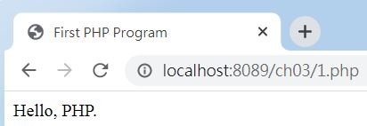
Chapter 2
PHP 快速入門
<html>
<head>
<title>First PHP Program </title>
</head>
<body>
<?php
echo "Hello, PHP.";
?>
</body>
</html>

Slide 8
基本語法
PHP嵌入語法寫法
  <?php PHP程式碼 ?>
  <? PHP程式碼 ?>
  <script language= "php"> PHP程式碼 </script>
  <% PHP程式碼 %>
最常見的寫法：
<?php
echo("Hello world!");
?>

Slide 9
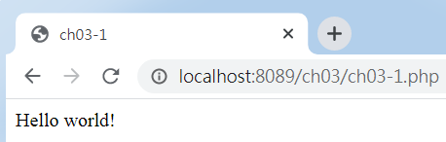
基本語法
範例
  撰寫的PHP 語法放置於網頁內
<html>
  <head>
  </head>
  <body>
    <?php
    echo "Hello World!";
    ?>
  </body>
</html>

Slide 10
基本輸出函式(1/2)
echo & print
  echo可以輸出多個參數，而print只能一次輸出一個參數。
  echo輸出後並不會傳回值，而print會有傳回值1 。

Slide 11
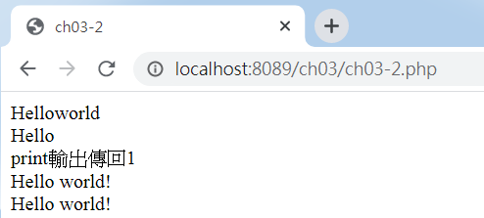
基本輸出函式(2/2)
範例
<?php
  //差異
  echo Hello,world; //可帶入多個參數
  echo "<BR>";
  print Hello; //只能帶入一個參數，若輸出兩個參數則出現錯誤
  echo "<BR>";
  //傳回
  echo print "print輸出傳回";
  echo "<BR>";
  //輸出
  echo "Hello world!"; //echo 輸出
  echo "<BR>";
  print "Hello world! "; //print 輸出
?>

Slide 12
變數(1/14)
  變數即是用來暫存資料工具，使用時會在變數名稱前面加上$符號，通常被引用的變數還沒設定數值前內容為空値，若要設定數值則可以用 “=” 符號來設定。
  PHP 是一非強制檢查型別的程式語言(weakly typed language)，變數在引用時並不需要事先宣告資料型態才能使用。

Slide 13
變數(2/14)
變數的命名規則
  變數名稱的字首必須是英文大小寫字母(A~Z或a~z)或是底線(_)。
  變數名稱第二個字元後可以是：
    (1) 英文大小寫字母
    (2) 數字0~9
    (3) 底線
  變數名稱長度沒有限制
  無法使用PHP程式語言保留字

Slide 14
變數(3/14)
變數宣告與設定方法範例
<?php
  $name; //宣告變數name，其値為null
  $number=17; //宣告變數number，其値設定為17
?>

Slide 15
變數(4/14)
變數種類可分為5種：
  區域變數
  全域變數
  靜態變數
  動態變數
  預設變數

Slide 16
變數(5/14)
區域變數
  在特定區域範圍中才能使用的變數，不能在其他的函數中被使用。
  此外在函數中的變數若是區域變數，也不能在其他區域中使用。

Slide 17
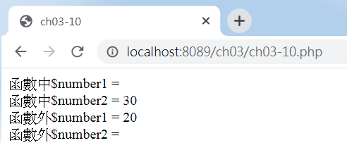
變數(6/14)
範例
<?php
  $number1 = 20;
  function local() //自訂local函數
  {
    $number2 = 30;
    echo "函數中\$number1 = $number1";
    echo "<BR>";
    echo "函數中\$number2 = $number2";
    echo "<BR>";
  }
  local(); //呼叫local函數
  echo "函數外\$number1 = $number1";
  echo "<BR>";
  echo "函數外\$number2 = $number2";
?>

Slide 18
變數(7/14)
全域變數
  在任何函數範圍內皆可使用該變數
  全域變數使用方法分為
    在該函數中將會使用到的函式外的變數宣告為global
    利用GLOBALS陣列

Slide 19
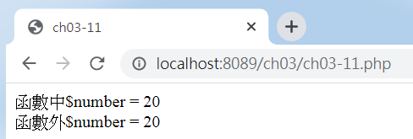
變數(8/14)
使用global範例
<?php
  $number = 20;
  function local() //自訂local函數
  {
    global $number; //使用global
    echo "函數中\$number = $number";
    echo "<BR>";
  }
  local(); //呼叫local函數
  echo "函數外\$number = $number";
?>

Slide 20
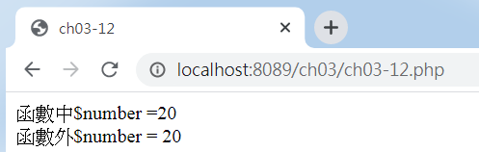
變數(9/14)
使用GLOBALS陣列範例
<?php
$GLOBALS['a'] = 20; //使用GLOBALS
function local() //自訂local函數
{
echo "函數中\$number =". $GLOBALS['a'];
echo "<BR>";
}
local(); //呼叫local函數
echo "函數外\$number = ".$GLOBALS['a'];
?>

Slide 21
變數(10/14)
靜態變數
  變數的值不會因為離開函數而消失，靜態變數會保留最後使用或修改的資料。
  使用保留字static來將變數宣告為靜態變數。

Slide 22
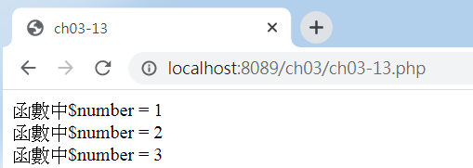
變數(11/14)
範例
<?php
function local() //自訂local函數
{
static $number = 0; //使用static
$number = $number+1;
echo "函數中\$number = $number";
echo "<BR>";
}
local(); //呼叫local函數
local();
local();
?>

Slide 23
變數(12/14)
動態變數
  是一種變數參照，透過某一變數名稱來當作另一個變數的參照。
  使用兩個錢字符號$$來使用動態變數。

Slide 24
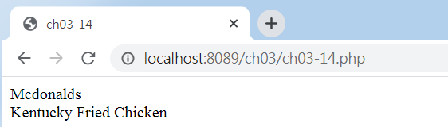
變數(13/14)
範例
<?php
$M = "Mcdonalds"; //宣告M變數
$KFC = "Kentucky Fried Chicken";
$store = "M"; //宣告store的內容為變數M的名稱
echo $$store; //使用動態變數
echo "<BR>";
$store = "KFC";
echo $$store;
?>

Slide 25
變數(14/14)
預設變數
  與伺服器或使用者環境相關的系統變數
% | 說明
$_SERVER | 儲存伺服器內或使用者環境的資訊陣列變數
$_POST | 儲存以POST方式傳入的陣列變數
$_GET | 儲存以GET方式傳入的陣列變數
$_COOKIE | 儲存以COOKIE方式註冊的陣列變數
$_SESSION | 儲存以SESSION方式註冊的陣列變數
$_FILES | 儲存以POST方式傳入檔案的陣列變數
$_REQUEST | 儲存以POST、GET、COOKIE、FILES方式傳入的陣列變數

Slide 26
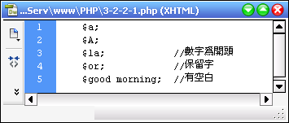
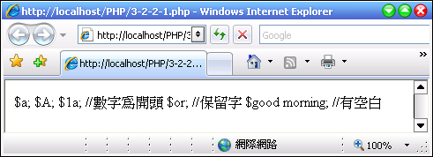
Chapter 2
PHP 快速入門

Slide 27
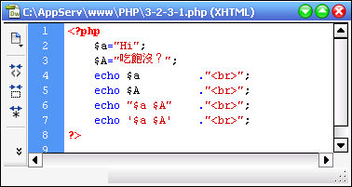
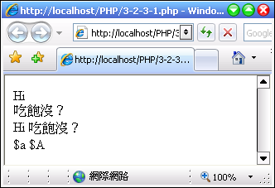
Chapter 2
PHP 快速入門
註解
  1. // 單行註解
  2. /* 註解 */ 多行註解，以/*起始，*/結束。
輸出資訊 echo

Slide 28
Chapter 2
PHP 快速入門
脫逸字元
  脫逸字元是用來處理一些特殊的字元、符號
    $a= "Hi""
  1. \\ 輸出為\
  2. \$ 輸出為$
  3. \" 輸出為"
  4. \' 輸出為'

Slide 29
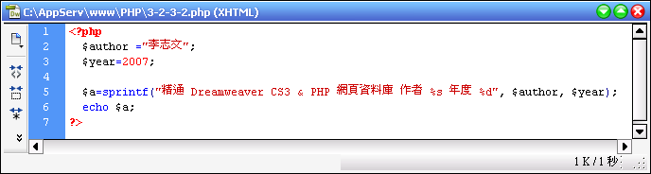
Chapter 2
PHP 快速入門
格式化字串 sprintf
  sprintf( 字串格式 , 來源值1 [, 來源值2 , 來源值3] )
    sprintf("%s Hi %d", $a, $b);
  %s字串、%d整數、%b二進制、%c字元、%f浮點數、%x小寫英文字母、%X大寫英文字母

Slide 30
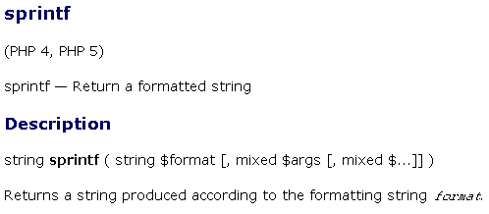
Chapter 2
PHP 快速入門
學習閱讀函式原型
  利用PHP官方網站來查詢函式非常容易，我們只需輸入網址http://php.net/函式名稱即可

Slide 31
Chapter 2
PHP 快速入門
[流程控制]
  當程式需要依據一些條件作不同的動作時，這時候就需要用到流程控制
    if…else
    for
    while
    do…while
    switch

Slide 32
Chapter 2
PHP 快速入門
算術運算子：加(+)、減(-)、乘(*)、除(/)、餘數(%)。
$a = 1+2; //加法運算子
$b = 3-8; //減法運算子
$c = 3*8; //乘法運算子
$d = 7/$a; //除法運算子(取商數)
$e = 7%$a; //餘數運算子(取餘數)
echo "1+2=".$a."<br>";
echo "3-8=".$b."<br>";
echo "3*8=".$c."<br>";
echo "7/3=".$d."<br>";
echo "7%3=".$e."<br>";
輸出：
1+2=3
3-8=-5
3*8=24
7/3=2.3333333
7%3=1

Slide 33
Chapter 2
PHP 快速入門
比較、邏輯運算子：得到的結果為0(False)或1(True)
! | not
< | 小於
<= | 小於等於
> | 大於
>= | 大於等於
== | 等於
!= | 不等於
&& | and所有條件都成立才能成立
|| | or其中一個條件成立即可成立

Slide 34
Chapter 2
PHP 快速入門
遞增(減)運算子：
++$a | 前置遞增 | $a先加1再回傳
$a++ | 後置遞增 | $a先回傳再加1
--$b | 前置遞減 | $b先減1再回傳
$b-- | 後置遞減 | $b先回傳再減1

Slide 35
條件敘述
if 條件敘述
if…else 條件敘述
if…else if 條件敘述
switch 條件敘述

Slide 36
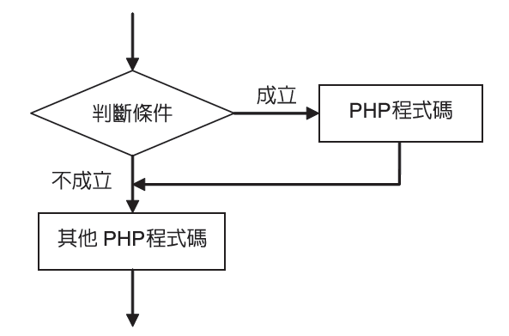
if 條件敘述(1/3)
用來判斷某一事件是否成立，如果成立則會運作指定的事件或程式碼。
基本程式架構
基本流程架構
<?php
  if (判斷條件){
  PHP程式碼;
  }
?>

Slide 37
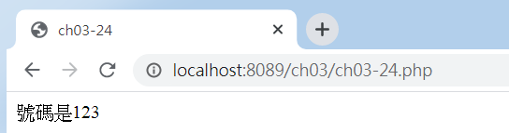
if 條件敘述(2/3)
範例
<?php
  $number = "123";
  if($number == "123")
  {
  echo "號碼是123";
  }
  if($number == "789")
  {
  echo "號碼是789";
  }
?>

Slide 38
if 條件敘述(3/3)
if 常見錯誤
01 <?php
02 $weather=“rain”; 指派運算子
03 if($weather = "rain"){
04 echo "下雨了";
05 }
06 ?>

Slide 39
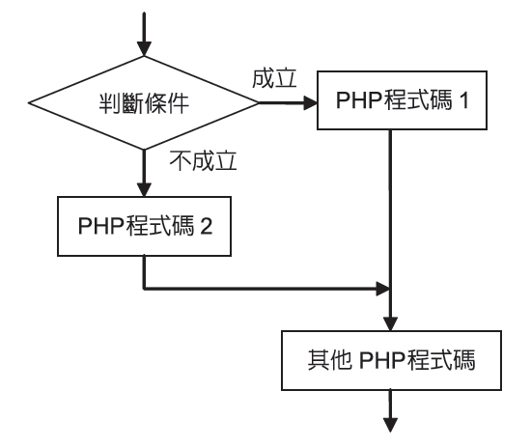
if…else 條件敘述(1/2)
用來判斷事件是否成立，若事件成立，則執行該指定的程式碼；若不成立則可以執行其他指定的程式碼。
基本程式架構
基本流程架構
<?php
  if (判斷條件){
  PHP程式碼1;
  }else{
  PHP程式碼2;
  }
?>

Slide 40
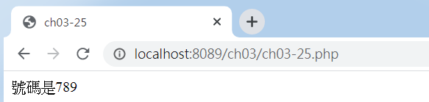
if…else 條件敘述(2/2)
範例
<?php
$number = "789";
if($number == "123")
{
echo "號碼是123";
}
else
{
echo "號碼是789";
}
?>

Slide 41
if…else if 條件敘述(1/3)
用來判斷多個事件是否成立，若第一個事件成立，則執行第一個事件指定的程式碼；若第二個事件成立，則執行第二個事件指定的程式碼；下面以此類推到最後一行elseif 條件敘述，其條件敘述後也能使用else 條件來執行上述條件皆不成立時需執行的指定程式碼。

Slide 42
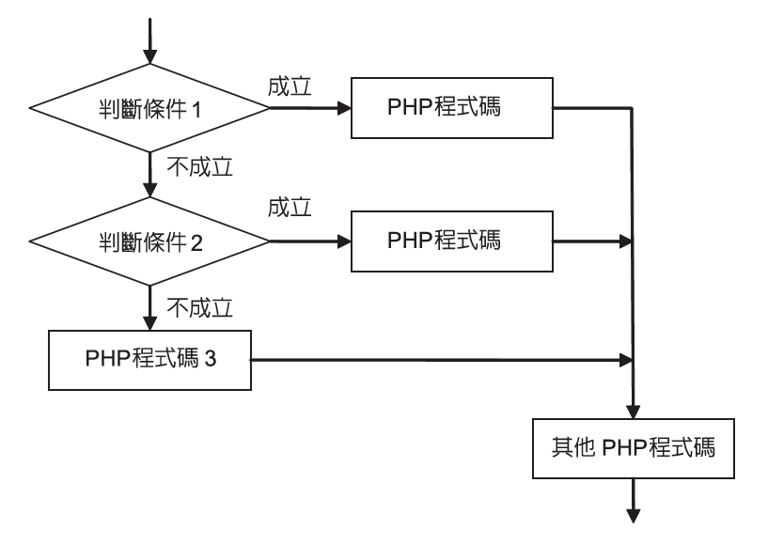
if…else if 條件敘述(2/3)
基本程式架構
基本流程架構
<?php
  if (判斷條件1){
  PHP程式碼1;
  }elseif(判斷條件2){
  PHP程式碼2;
  }elseif (判斷條件3){
  PHP程式碼3;
  }else{
  PHP程式碼4;
  }
?>

Slide 43
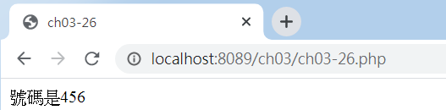
if…else if 條件敘述(3/3)
範例
<?php
  $number = “789";
  if($number == "123") {
  echo "號碼是123";
  }elseif($number == "456"){
  echo "號碼是456";
  }else{
  echo "號碼不是123，也不是456";
  }
?>

Slide 44
switch 條件敘述(1/4)
用來判斷一變數、常數或運算式其結果是否符合指定的結果，若符合其一指定結果則執行其指定的程式碼。
<?php
  switch(變數、常數或運算式){
  case '結果1':
    PHP程式碼1;
    break;
  case '結果2':
    PHP程式碼2;
    break;
  default: //case條件預設(皆不成立)執行該指定程式
    PHP程式碼3;
  }
?>
基本程式架構

Slide 45
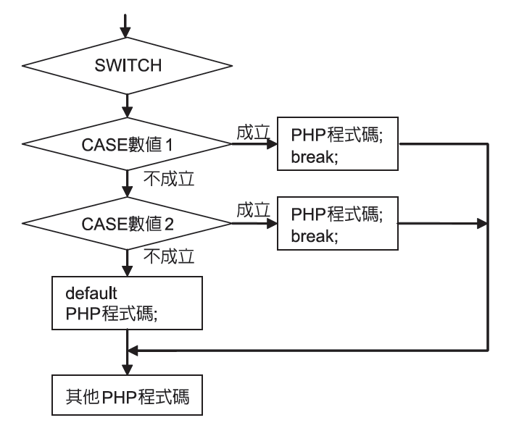
switch 條件敘述(2/4)
基本流程架構
  每個case 內的break 為跳脫命令，其主要用意是找到符合的結果，並執行完指定的內容後可以直接跳脫switch 條件敘述，若沒有break 跳脫命令則會繼續執行後面的case 及default 內的程式碼。

Slide 46
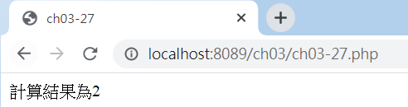
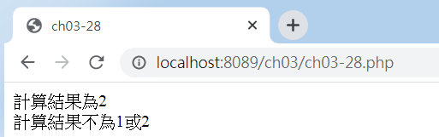
switch 條件敘述(3/4)
範例
<?php
  switch(4/2){
  case 1:
    echo "計算結果為1";
    break;
  case 2:
    echo "計算結果為2";
    break;
  default:
  echo "計算結果不為1或2";
  }
?>
正確的結果
沒有使用break的結果

Slide 47
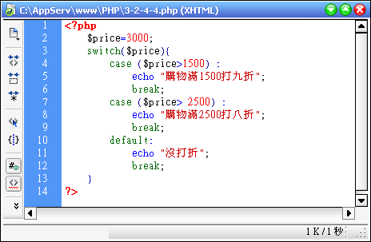
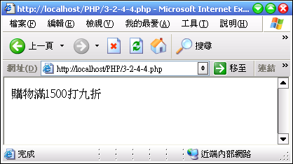
switch 條件敘述(4/4)
switch 常見的錯誤

Slide 48
Chapter 2
PHP 快速入門
[迴圈]
  迴圈可以在條件範圍內，重複的做指定的動作
    for
    do…while
    while
    …

Slide 49
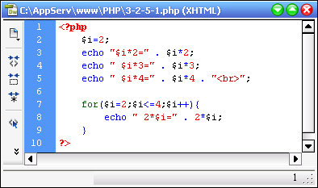
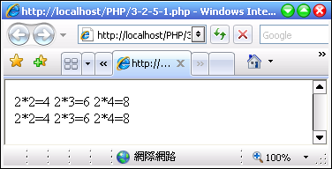
Chapter 2
PHP 快速入門
for
  for(初始; 執行條件; 執行動作){
  敘述句;
  }

Slide 50
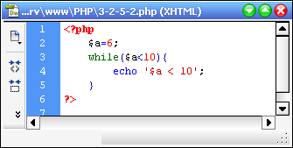
Chapter 2
PHP 快速入門
while先測式迴圈
  while(執行條件){
  敘述句;
  }
無窮迴圈
$a++;

Slide 51
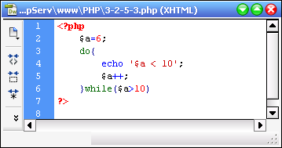
Chapter 2
PHP 快速入門
do…while後測式迴圈
  do{
  敘述句;
  }while(執行條件)

Slide 52
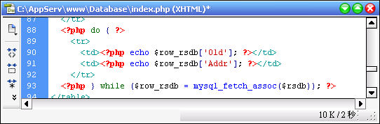
Chapter 2
PHP 快速入門
do…while與Dreamweaver連接
  在Dreamweaver中，重複區域伺服器行為用的就是【do...while】迴圈，一個典型的長相會像這樣：

Slide 53
Chapter 2
PHP 快速入門
[陣列]
一個陣列在程式碼中的特徵會像是這樣子$變數名稱[索引]，陣列中一組索引與值叫做元素，而非以數字命名的索引又可以叫做鍵
-----------------------------------------------------------------------------------------
$陳一 $林二 $張三 $李四 $王五
-----------------------------------------------------------------------------------------
------------------------------------------------------------------------------------------------
$中正路[1號] $中正路[2號] $中正路[3號] $中正路[4號] $中正路[5號]
-------------------------------------------------------------------------------------------------

Slide 54
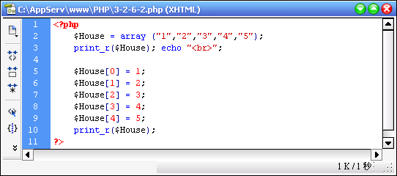
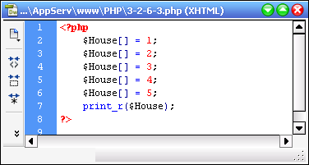
Chapter 2
PHP 快速入門
初始化陣列

Slide 55
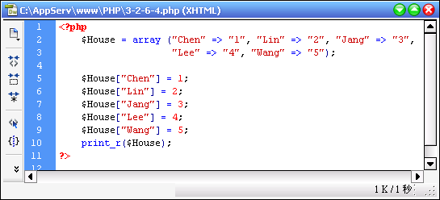
Chapter 2
PHP 快速入門
關聯式陣列
  以字串當作索引的陣列，我們又叫它為關聯式陣列

Slide 56
Chapter 2
PHP 快速入門
取出陣列索引與值
  foreach($array as $val) {
  迴圈內敘述;
  }
  foreach($array as $key => $val) {
  迴圈內敘述;
  }
  while (list($key,$val) = each ($array)){
  迴圈內敘述;
  }

Slide 57
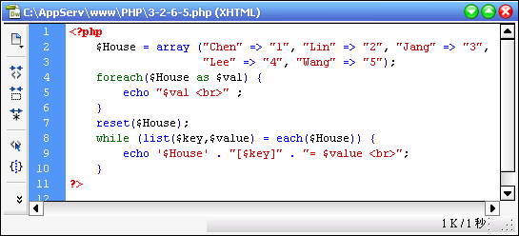
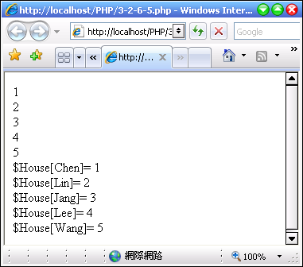
Chapter 2
PHP 快速入門

Slide 58
Chapter 2
PHP 快速入門
預定義變數
  $_ENV 環境變數
  $_SERVER 伺服器變數 留言版
  $_GLOBALS Global變數
  $_FILES 檔案變數 檔案上傳系統
  $_REQUEST Request變數
  $_POST POST變數（表單變數）
  $_GET GET變數（URL變數）
  $_COOKIE Cookie變數
  $_SESSION Session變數 會員系統、購物車
  在PHP 4.10以前，它們分別是$HTTP_XXX_VARS（$_REQUEST在 PHP 4.1.0才出現），目前新舊寫法都能夠通用，但主要還是以新的方式為主，舊的方式在之後PHP版本會不再支援。

Slide 59
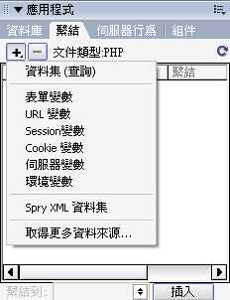
Chapter 2
PHP 快速入門
預定義變數在Dreamweaver中相對應的部分於【應用程式】\【繫結】面版

Slide 60
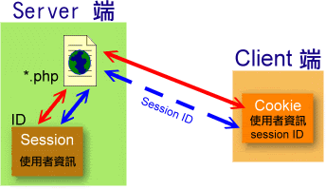
Chapter 2
PHP 快速入門
暫存使用者資訊的角色(cookie, session)

Slide 61
Chapter 2
PHP 快速入門
Cookie
  Cookie與Session在網頁中扮演著記錄使用者資訊的角色
    設置Cookie
      setcookie("變數名稱","值","期限","路徑","網域","安全");
    Cookie值的會被存放在$_COOKIE陣列中：
    $_COOKIE['變數名稱']
    刪除Cookie
    setcookie("變數名稱","值", time()-60 ,"路徑","網域","安全");

Slide 62
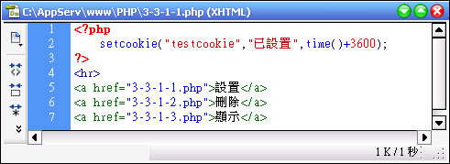
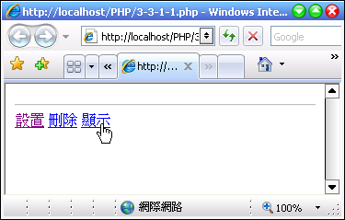
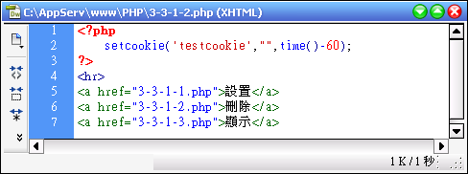
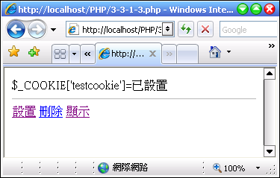
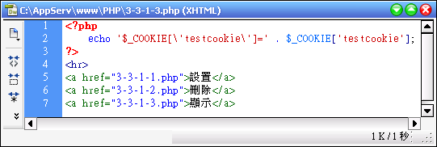
Chapter 2
PHP 快速入門
Cookie

Slide 63
Chapter 2
PHP 快速入門
Cookie與Dreamweaver連接
  在Dreamweaver中，相對應的為【應用程式】\【繫結】面版中定義 【Cookie變數】，在我們拖曳繫結清單裡的Cookie變數至編輯區時，所建立的程式碼即為<?php echo $_COOKIE['變數名稱']; ?>。

Slide 64
Chapter 2
PHP 快速入門
Session
  Session與Cookie不同的是Session將資訊存放於Server端
  使用Session時必須在一開始使用session_start()函示。
  所以當用戶端完全不接受Cookie時，Session也不會有作用，你可以編輯php.ini設置session.use_trans_sid = 1
session_unregister(“變數名稱”) 將單一Session刪除
session_destroy() 結束所有Session

Slide 65
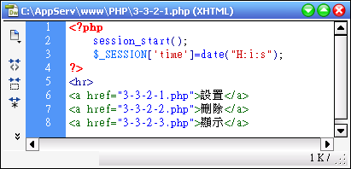
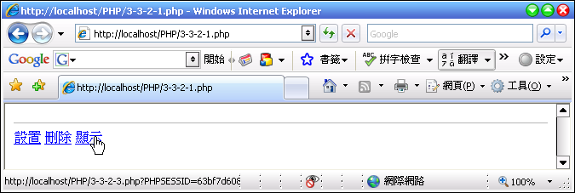
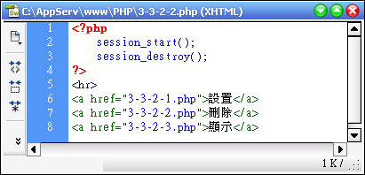


Chapter 2
PHP 快速入門
Session

Slide 66
Chapter 2
PHP 快速入門
Session與Dreamweaver連接
  在Dreamweaver中，相對應的為【應用程式】\【繫結】面版中定義 【Session變數】，在我們拖曳繫結清單裡的Session變數至編輯區時，所建立的程式碼即為 <?php echo $_SESSION['變數名稱']; ?>

Slide 67
Chapter 2
PHP 快速入門
表單元件值傳送與接收
  POST
    以POST送出時, 會將變數與值放置於HTTP之檔頭中
  GET
    將變數與值以URL參數的方式傳遞到動作目標網頁中
  所有要傳送值的表單元件都必須置於表單（紅色虛線）內。
  表單元件名稱即為傳送與接收時的變數名稱

Slide 68




Chapter 2
PHP 快速入門
表單元件值傳送與接收

Slide 69


Chapter 2
PHP 快速入門
URL變數
  在網址中要帶上URL變數資訊便是在網址後加上 ? ，接著會是URL變數1名稱 = URL變數1之值，每個URL變數間會以 & 連結

Slide 70


Chapter 2
PHP 快速入門
中文衝碼
  某些中文字的Big5內碼後面一個Byte和跳脫符號反斜線內碼一樣

Slide 71
Chapter 2
PHP 快速入門
中文衝碼
  發生在
    頁面
      Big5編碼
    資料庫
      預設字集latin1
  一律使用UTF-8編碼可以減少很多不必要的麻煩

Slide 72



Chapter 2
PHP 快速入門

Slide 73

Chapter 2
PHP 快速入門
magic_quotes_gpc
  若POST、GET、COOKIE來源的變數值中含有這些特殊符號，那麼PHP會自動的幫它們加上脫逸字元
  ' , \ , 許

Slide 74
Chapter 2
PHP 快速入門
magic_quotes_gpc = Off ?
  使用addslashes()與stripslashes()兩個函式來處理，它們分別是替這些有問題的字元加上脫逸字元、與移除脫逸字元的函式

Slide 75
Chapter 2
PHP 快速入門
magic_quotes_gpc
  我們沒有辦法去預料每個伺服器的環境是如何設置的
  不管我們是做了【插入記錄】、【更新記錄】或是【刪除記錄】的動作，都會看到Dreamweaver將每個變數經過GetSQLValueString()函式的處理
  $theValue = get_magic_quotes_gpc() ? stripslashes($theValue) : $theValue;
  $theValue = function_exists(“mysql_real_escape_string”) ? mysql_real_escape_string($theValue) :
  mysql_escape_string($theValue);
  透過這樣的方式可以讓程式可運作在不同設置環境的伺服器上

